Slide 1
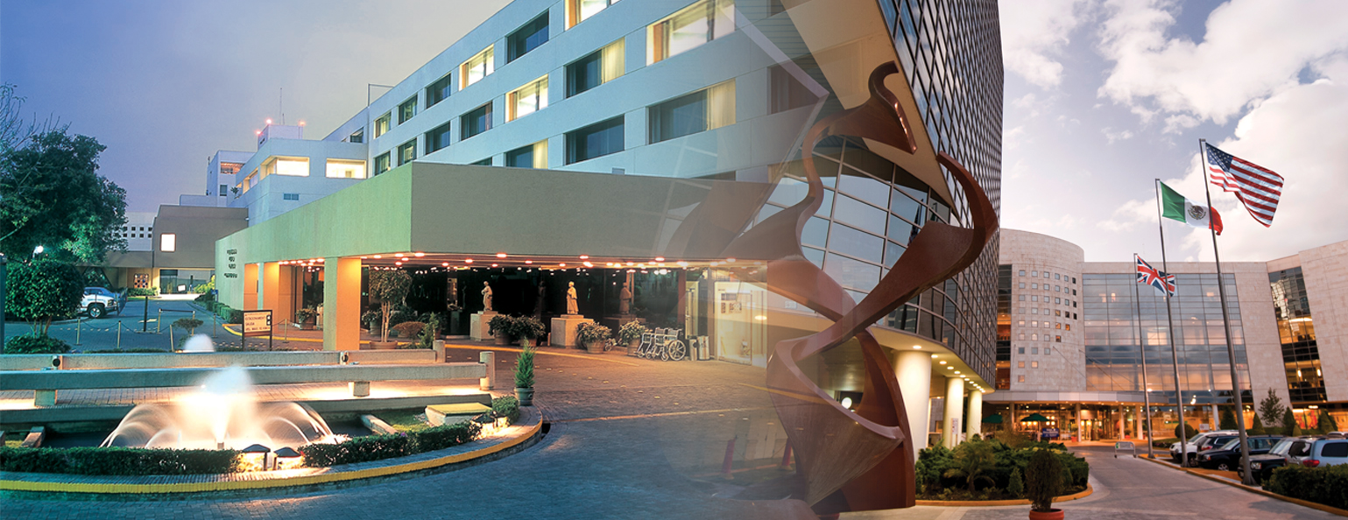
Dr. Juan Felipe Sánchez Marle
Centro Médico ABC
La Cirugía Robótica en México

Slide 3
Cirugía da Vinci en la actualidad
Mundial
Mas de 6 millones de cirugías realizadas desde el 2000 – 2018
+1,000,000 cirugías realizadas en 2018
Base instalada a nivel mundial: 4,986 equipos
Principales especialidades: Urología, ginecología, cirugía general, cardiotorácica
México
+ 6,100 procedimientos realizados desde 2012
1,643 procedimientos realizados en 2018
15 programas de cirugía robótica activos
+ 150 cirujanos entrenados
16 Proctors nacionales
Aproximadamente 20 publicaciones nacionales

Slide 4
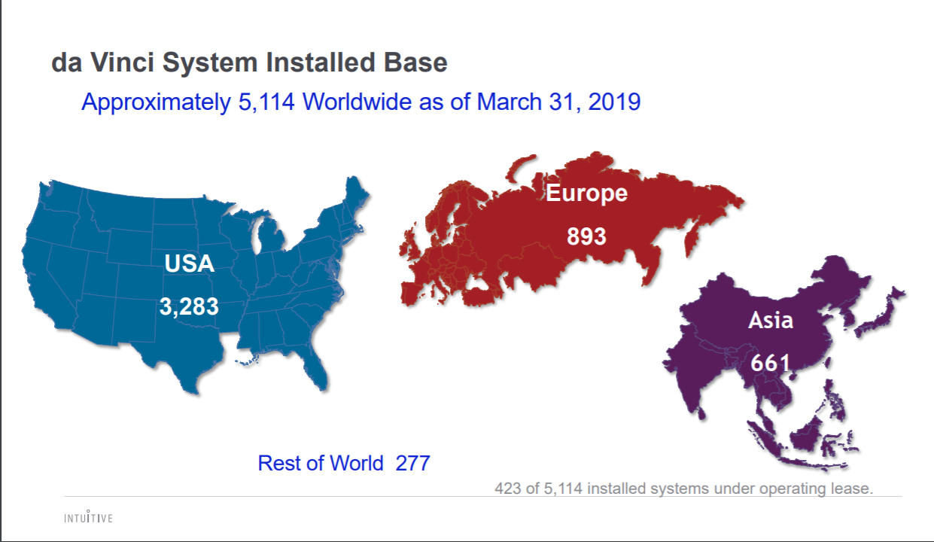
Sistemas instalados

Slide 5
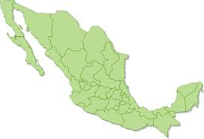
Programas de cirugía robótica da Vinci
Nuevo León, Monterrey
Hospital Ángeles Valle Oriente
Hospital San Jose TecSalud
Estado de México
Hospital Regional de Alta Especialidad de Zumpango
Tijuana
Hospital Ángeles Tijuana
Guadalajara
Hospital Ángeles del Carmen
Ciudad de México
Hospital Ángeles del Pedregal
Hospital Central Militar
Hospital Dr. Manuel Gea González
Hospital Ángeles Lomas
Centro Médico ABC Observatorio
Hospital Naval de Alta Especialidad
Hospital Español
Centro Médico Nacional 20 de noviembre – 2 sistemas (Si y Xi)
Hospital Regional ISSSTE Zaragoza
Hospital San Ángel Inn Universidad
Notes:
9 programas privados
6 programas públicos

Slide 6
Crecimiento total cirugías da Vinci México (2012 – 2019)
Total
63
74
249
640
862
1,198
1,643
1,411

Slide 7
Crecimiento cirugía da Vinci en hospitales públicos (2012 – 2019)
Total
0
7
104
465
577
671
929
853
Notes:
Se hace mas cirugía general – mayor crecimiento con equipos de cuarta generación por instrumental Avanzado y facil acceso multicuadrante
A diferencia de lo que se piensa que lo que mas se usa es para urología

Slide 8
Crecimiento cirugía da Vinci en hospitales privados (2012 – 2019)
Total
63
67
145
175
285
527
714
558
Notes:
Se hace mas urología por el tema de los seguros que aceptan sin problema las prostatas pero aun no aceptan muchos procedimientos de cirugía general y ginecología

